Slide 1

JÄGALA JÕGI
Eesti Veeühingu talveseminar 10. jaanuaril 2025.a.
Kehras

Slide 2
Jägala jõest
Jägala jõgi on Narva jõe järel Soome lahe vesikonna suurima valgalaga (1570 km²) ja veerikkaim jõgi. Selle pikkus on 97 km.
Jägala juga asub jõesuudmest 4,3 km ja Linnamäe pais 1,3 km kaugusel. Lisaks asuvad jõel ka Jägala, Tammiku, Saunja, Anija, Kehra, Kaunissaare, Vetla, Sae ja Vanaveski (Puiatu) paisud.
Jõelähtme jõgi on Jägala jõevasakpoolne lisajõgi ja asub alamjooksul. Pikkus 46 km ja valgala 321 km².
Jägala jõe veekogumite kaart on slaidil 4 ja hoiuala kaart slaidil 7.

Slide 3
Veemajanduskava 2022 kuni 2027
Harju alamvesikonnas asuval Jägala jõel on kolm veekogumit :
Jägala_2: Ambla jõest Soodla jõeni (47,3 km), linnuala, Anija pais, põllumajandustootmine – 7 parandusmeedet
Jägala _3: Soodla jõest Jägala joani (15,0 km), Anija puhasti ja Saunja pais, põllumajandustootmine – 9 parandusmeedet
Jägala_4: Jägala joast suudmeni (4,5 km), lõhe elupaik, Linnamäe pais – 3 parandusmeedet
Väljavõte veemajanduskava meetmete tabelist (Jägala jõe veekogumite kohta) on talveseminaril väljatrükituna kaasas.

Slide 4
Jägala jõe kaart vee-kogumite piiridega

Slide 5
Jägala veekogumite võrdlus
Veekogum | Pik-kus, km | Natura ala Osa-kaal,% | Koond-seisund 2019 | Sh. Ökoloogi-line seisund | Sh. keemi-line seisund | Sh. hüdro-morfo-loogiline seisund | Koondseisundi eesmärk ja tähtaeg | Koormu-sed
Jägala_2 Amblast Soodlani | 47,3 | 34,2 | Kesine | Kesine | Hea (hinda-mata) | 3 | Hea (pärast 2027) | Põllu-majandus, paisurajatis
Jägala_3 Soodlast Jägala joani | 15,0 | 0,3 | Kesine | Kesine | Hea | 5 | Hea, 2027 | Põllu-majandus metsandus, paisurajatis
Jägala_4 Jägala joast suudmeni | 4,5 | 87,0 | Kalb | Halb | Hea | 3 | Hea, leebem eesmärk kaladele, pärast 2027 | Põllu-majandus metsandus, paisurajatis

Slide 6
Parandusmeetmed veemajanduskavas
1687 - Anija puhastile – keskkonnakaitselubade tingimuste täitmine (OÜ Velko AV)
1876 - Anija paisule – kalade läbipääsu tagamine (Paisu valdaja)
1689 ja 3579 Saunja paisule - kalade läbipääsu tagamine alates 1 jaanuar 2025. (Osaühing E.VÕRK) ja keskkonnaloa pikendamine või tühistamine (Keskkonnaamet , KKA).
1692 ja 3614 Linnamäe paisule –paisjärve hooldamine (OÜ Wooluvabrik) ja paisjärve hooldusnõuete seadmine (KKA)
1665 ja 1677 silohoidlate, sõnnikuhoidlate jmt veekaitsenõuete täitmise järelevalve (KKA)
1666, 1678, 1690 – keskkonnahariduslik ennetav tegevus põllumajandustootjatele (KKA)
1667, 1679 – põllumajandusloomade välitingimustes pidamise kontroll – (KKA)
1674 ja 1686 – taimekaitsevahendite kasutamise ja hoiustamise kontroll – (KKA ja PM ning Toiduamet)
1672 ja 1684 - põllumajandustegevuse keskkonnanõuete järelevalve KKA.
1688 – kaitset vajava ala (Veeseaduse paragrahv 36) järelevalve KKA

Slide 7
Jägala jõe hoiuala kaitsekorralduskava 2022-2026
Koostaja: Keskkonnaameti looduskaitse planeerimise osakonna vanemspetsialist Kristi Pai.
Kinnitatud 22.04.2022.a. Keskkonnaameti korraldusega nr 1-3/22/163
Annab ülevaate pika-ajalistest (30 aastat) ja lühiajalistest kaitse-eesmärkidest, peamistest kaitstavatest liikidest, mõjuteguritest, huvigruppidest ja tegevusplaanist.
Kaitstav elupaigatüüp: Jõed ja ojad
Kaitstakse jõesilmu, hariliku võldase, lõhe, paksukojalise jõekarbi ja saarma elupaiku.
Lisaks hoiualale hõlmab Jägala loodusala ka Jägala juga. (kõrgus 8,1 m)
Hoiuala pindala on 27,9 km² ja see asub Harju maakonnas, Jõelähtme vallas Jõesuu, Männiva, Jõelähtme, Koila, Koogi ja Jägala-Joa külas. (vt kaart järgmisel slaidil)

Slide 8
Hoiuala kaart

Slide 9
Hüdrobioloogiline seire hoiualal
Seirepunkt | Ränivetikad | Suurtaimed | Põhjaloomad | Kalad | Seisund kokku
Jägala jõgi: allpool Jägala juga | Väga hea | Hea | Hea | Halb | Halb
Jägala jõgi: Linnamäe (suue) | Väga hea | Hea | Kesine | Kesine | Kesine
Jõelähtme jõgi: Suue | Hea | Väga hea | Kesine | Halb | Halb

Slide 10
Hoiuala ja loodusala kaitsemeetmed
Riiklik seire (Keskkonnaagentuur ja kliimaministeerium)
Infotahvlite rajamine (2 tk, Keskkonnaamet, eelarve 1000 eurot)
Külastustaristu hooldamine (Kohalik omavalitsus)
Kaitsekorralduskava hindamine ja uuendamine (Keskkonnaamet)

Slide 11
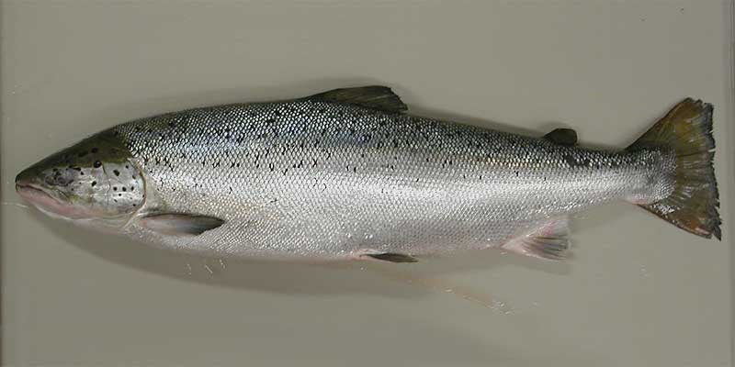
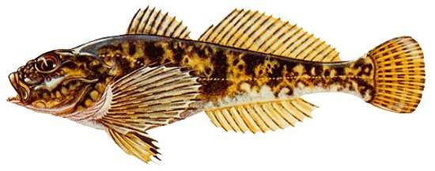
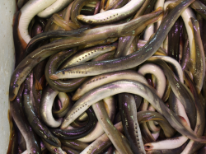
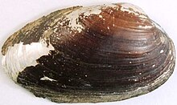
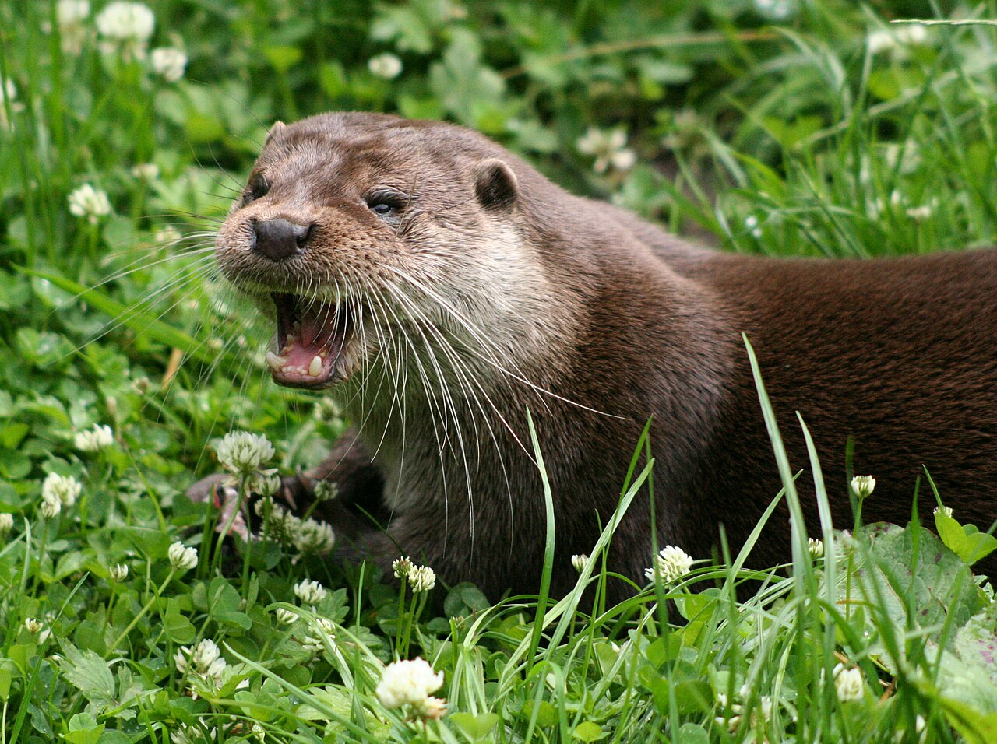
Kaitsekorralduse tulemuslikkus
 | Väärtus | Indikaator | Kriteerium | Tulemus
 | Lõhe (Salmo salar) | Kasvualade seisund | Kasvualade ligipääsetavus, eeldused elujõulise lõhepopulatsiooni taastamiseks | Täitmata
 | Harilik võldas (Cottus cobio) | Elupaiga seisund | Võldas asustab sobivaid elupaiku kogu hoiuala ulatuses | Täitmata
2.1.3 | Jõesilm (Lampetra fluviatilis) | Elupaiga seisund | Eeldused elupaikade ligipääsetavuseks loodud | Täitmata
 | Paksukojaline jõekarp (Unio crassus) | Elupaiga seisund | Elujõulise asurkonna säilimise eeldused loodud | Täitmata
 | Saarmas (Lutra lutra) | Elupaiga seisund | Saarma esinemine hoiualal | Täidetud

Slide 12
Tänud tähelepanu eest!

